Slide 1
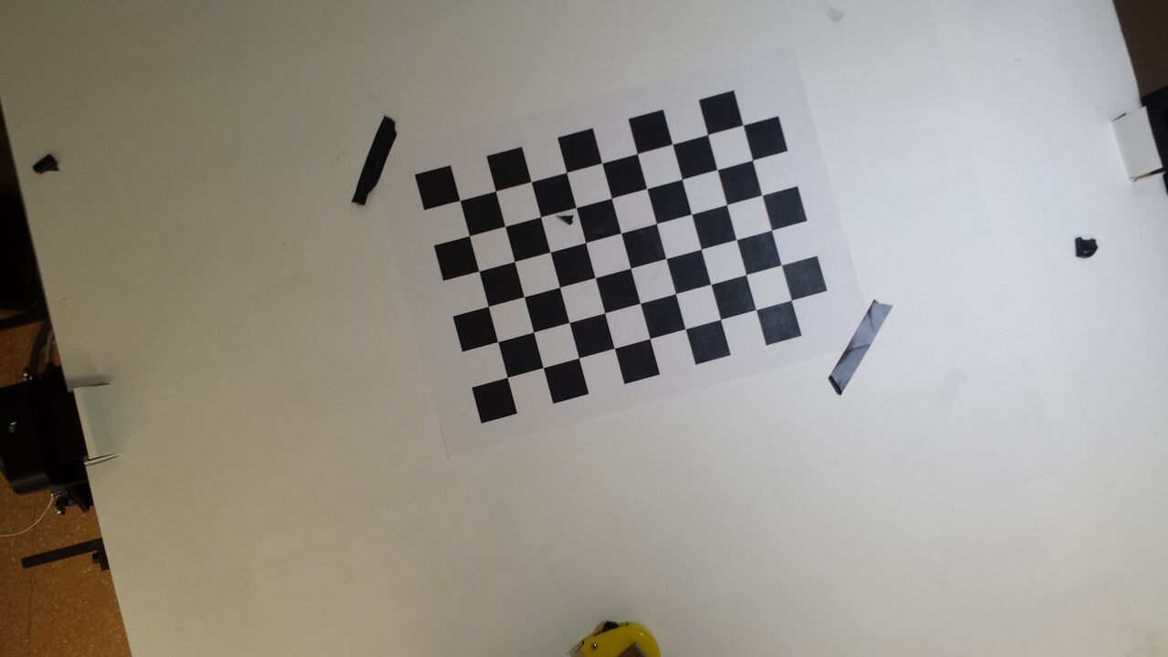
LLUM 1:
(-37.3,-12.5,-101)
u= (-0.34 ,-0.11, -0.93)
X
LLUM 2: (9,4.2,-101) u= (0.09, 0.04,-0.995)
Y
LLUM 3: (53,19,-101) u= (0.46, 0.164,-0.87)

Slide 2
 | Mesurat | Calculat
Llum 1 | (-0.34 ,-0.11, -0.93) | (-0.29,-0.09,-0.95)
Llum 2 | (0.09, 0.04,-0.995) | (0.16,-0.03,-0.98)
Llum 3 | (0.46, 0.164,-0.87) | (0.52,0.047,-0.847)
Sabent que les llums a una altura de -101 cm (Bola a 9 cm), podem calcular quina es la distancia entre llums:
 | Mesurat (= cm) | Calculat (= cm)
Llum 1 | 49.3 | 52
Llum 2 | 46.42 | 50.47
Amb els càlculs anteriors queda clar que existeix un error recuperant les direccions de les llums.

Slide 3
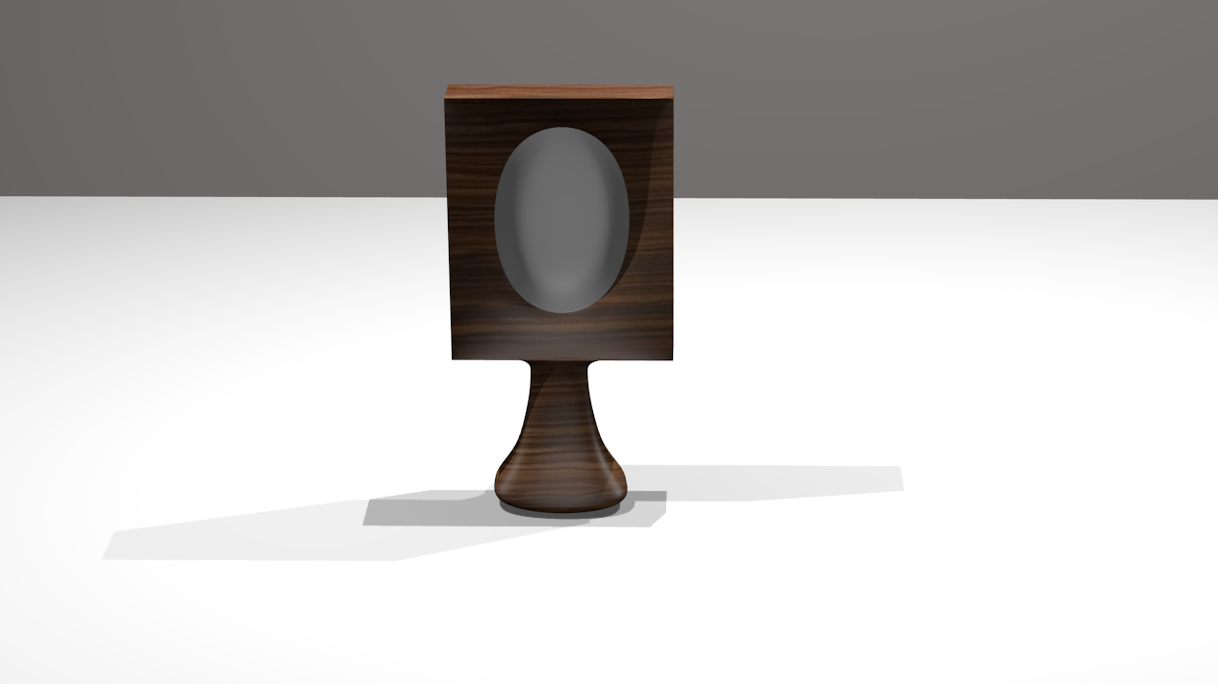
Mesurat(Front)

Slide 4
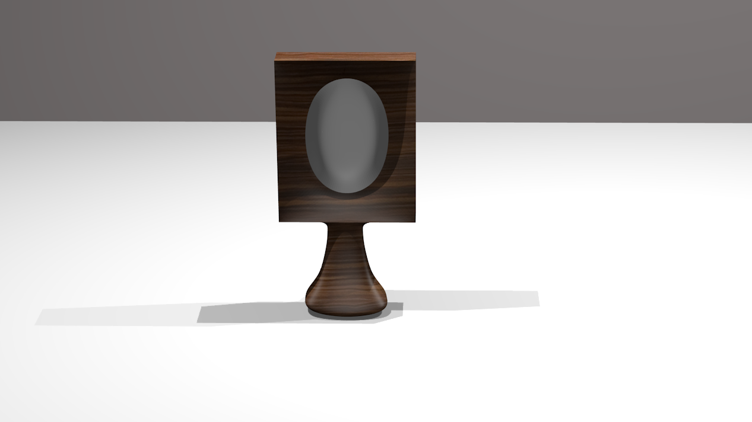
Recuperat(Front)

Slide 5
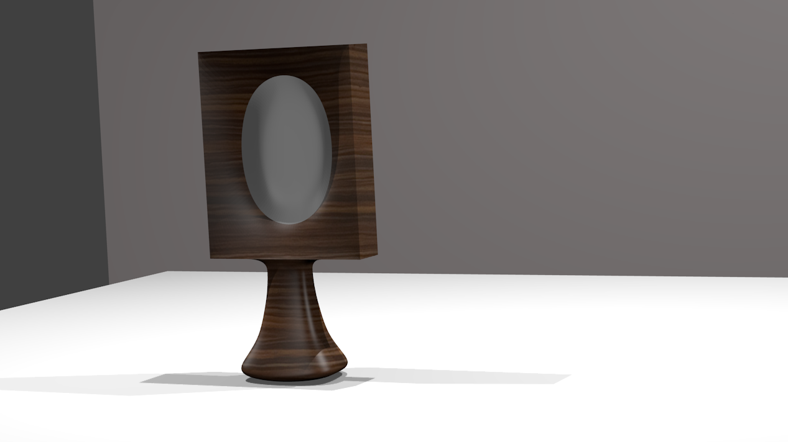
Mesurat(Dreta)

Slide 6
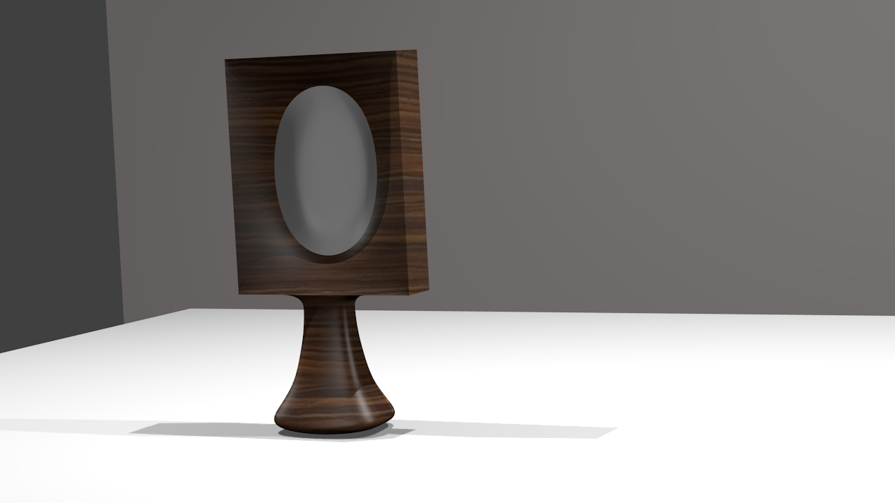
Recuperat(Dreta)

Slide 7
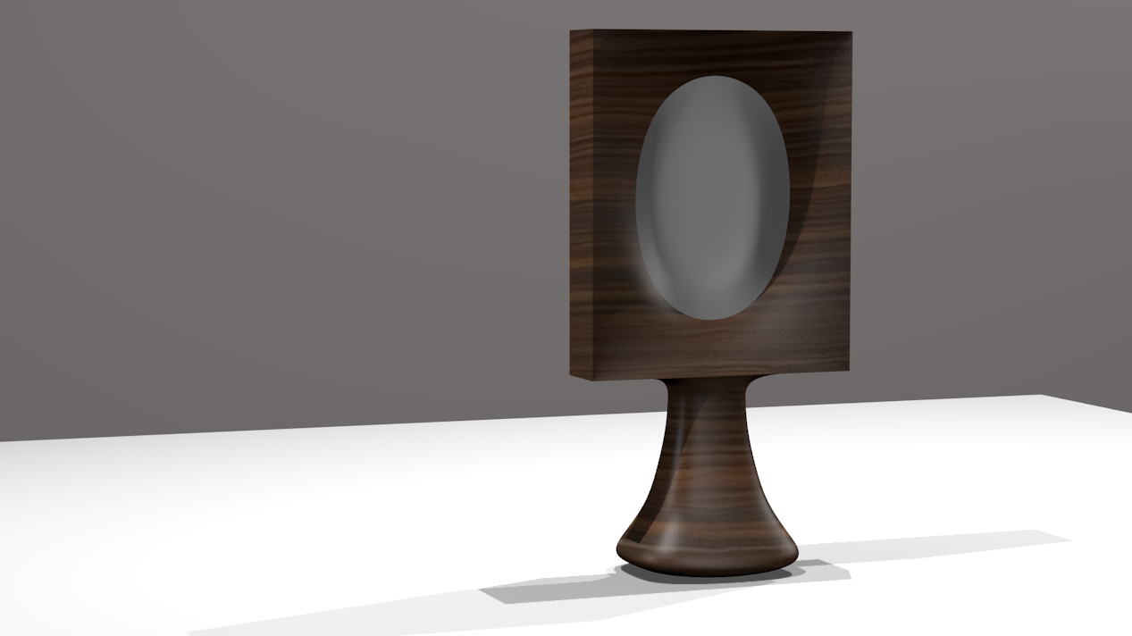
Mesurat(Esquerra)

Slide 8
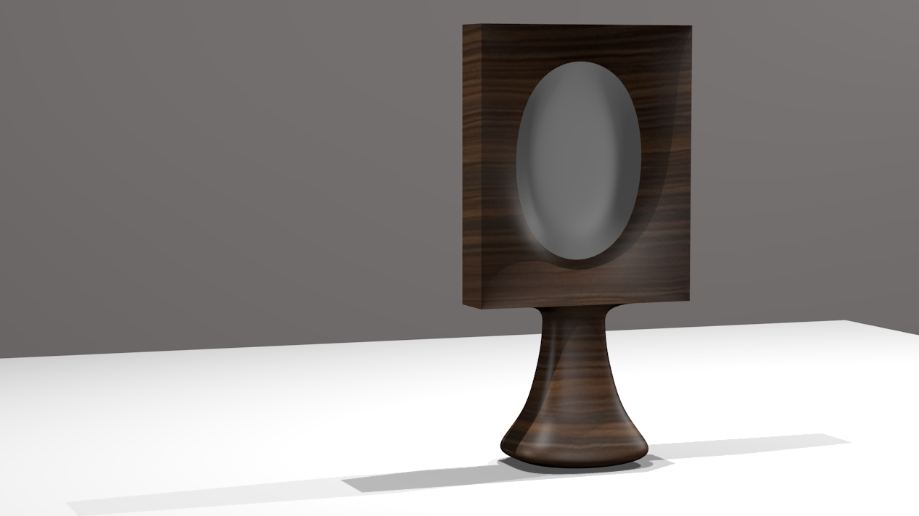
Recuperat(Esquerra)

Slide 9
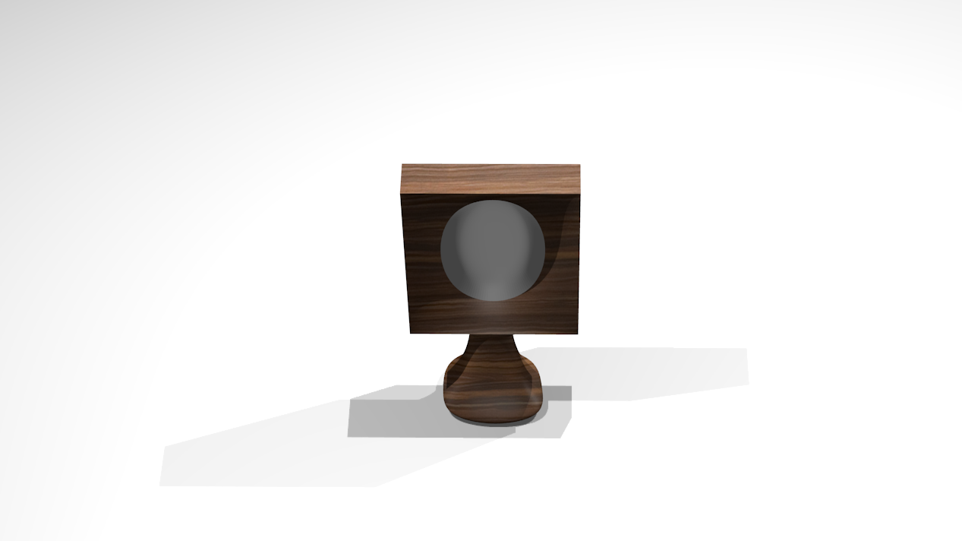
Mesurat(Top)

Slide 10
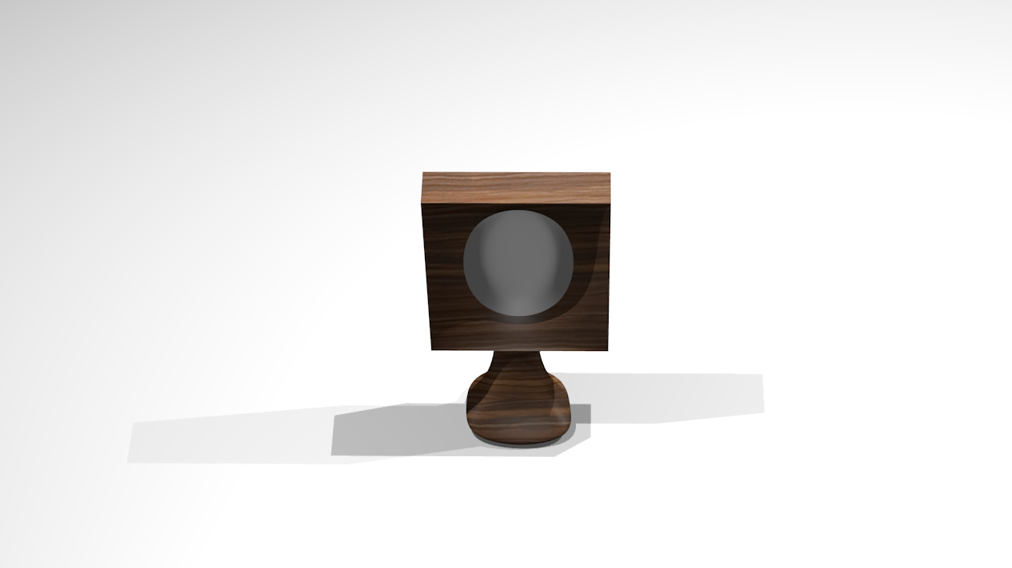
Recuperat (Top)

